Slide 1

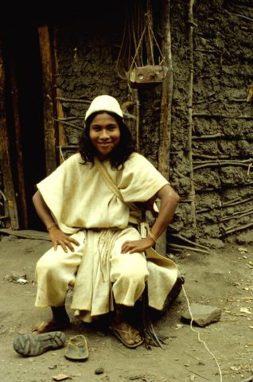

AUDITORÍA SOCIAL:
¿Qué nos dice realmente la evidencia?
Jonathan Fox
School of International Service- American University
Octubre de 2015

Slide 2
¿Qué se entiende por auditoría social?
Las estrategias de auditoría social [social accountability] procuran mejorar el desempeño de las instituciones, impulsando tanto la participación ciudadana como la receptividad de los Estados y las empresas.
En la práctica, la auditoría social es una categoría paraguas en construcción:
Monitoreo/ vigilancia/ retroalimentación ciudadana sobre el desempeño
del sector público
Acceso y divulgación de información pública - centradas en el usuario
Mecanismos para presentación de quejas y compensación de agravios por parte de
la ciudadanía
Participación ciudadana en decisiones sobre distribución de recursos (como
presupuesto participativo)
Hay un menú de opciones, pero ¿cómo sabemos qué funciona y qué no?

Slide 3
¿Según la evidencia, qué impacto ha tenido la auditoría social?
- Ya hay mucha literatura de primer nivel (con cada vez mas estudios cuantitativos sobre experiencias en Asia y Africa)
- Para muchos, hasta ahora la evidencia no permite sacar conclusiones
definitivas. ¿Y ahora, qué?
Algo para tener en cuenta: las expectativas varían, desde “la poción mágica”
hasta “mucho ruido y pocas nueces”.
Replanteemos la pregunta:
¿Cómo abordamos las interrogantes relativas a qué sigue tras
re-pensar la evidencia?

Slide 4
El argumento principal es…
Al deconstruir la evidencia relativa al impacto, bajo el paraguas realmente
hay dos enfoques muy diferentes para poner a prueba: el táctico y el estratégico
Los enfoques tácticos de auditoría social:
Son intervenciones acotadas
Se limitan a esfuerzos realizados desde la sociedad
Suponen que el solo suministro de información puede inspirar la acción colectiva
con el poder suficiente para influir en el desempeño del sector público
Los enfoques estratégicos de auditoría social:
Despliegan múltiples tácticas
Promueven entornos propicios para la acción colectiva
Coordinan iniciativas de voz ciudadanas con reformas gubernamentales que
fortalecen la capacidad de respuesta institucional
Una re-lectura de las evaluaciones con estas nuevas perspectivas indica que:
La evidencia sobre los enfoques tácticos muestra resultados encontrados
- La evidencia sobre los enfoques estratégicos es mucho más promisoria

Slide 5
Las evaluaciones de intervenciones de auditoría social de bajo impacto
sugieren ampliar el abanico de las hipótesis a considerar
No basta con informar. Las evaluaciones de impacto han puesto a prueba la hipótesis de que la divulgación de información local de datos sobre resultados
de desempeño de servicio propicia la acción colectiva, que, a su vez, mejora la capacidad de respuesta institucional.
- Varios estudios influyentes han encontrado que no ha habido impactos
(Banerjee et al 2010, Lieberman, Posner y Tsai 2013, Keefer y Khemani 2012)
El monitoreo “de abajo para arriba” a menudo es inefectivo. Las evaluaciones de impacto han puesto a prueba la hipótesis de que la supervisión local de obras públicas, por sí sola, puede limitar la corrupción.
- El monitoreo comunitario puede no tener impacto (Olken 2007)
La participación inducida a menudo está cooptada. Muchos estudios han documentado resultados de procesos de desarrollo en inversiones 1) impulsadas
por comunidades y 2) socialmente descentralizadas y que suelen relacionarse con auditoría social.
- Un meta análisis de desarrollo de “arriba para abajo” halló resultados muy contradictorios (Mansuri y Rao 2013).

Slide 6
LAS EVALUACIONES INFLUYENTES A VECES SE MALINTERPRETAN
Estudio icónico | Versión “pop” del mensaje | Detrás del mensaje: ¿qué muestran los resultados? | Replanteamiento: ¿con qué nos podemos quedar?
Olken (2007) Obras públicas (caminos) en una aldea de Indonesia | Enfoques “arriba-abajo” y “abajo arriba” son dicotómicos. Auditorías “arriba-abajo ”funcionan, monitoreo comunitario no puede reducir corrupción | Monitoreo por base comunitaria sin acceso a información clave de proyectos (Olken 2009). Auditorías centrales tampoco sancionan, solo amenaza de respuestas comunitarias les da la fuerza para reducir corrupción. | La auditoría central funciona mediante capacidad de respuesta comunitaria (sanciones sociales y elecciones aldeanas). De modo que las auditorías sí funcionan en razón de la auditoría social. La rendición de cuentas “de arriba para abajo” y “de abajo para arriba” son sinergéticas.
Banerjee, Banerji, Duflo, Glenerster, Khemani (2010) Comités educativos de aldeas en India | Supervisión comunitaria no ayuda a un mejor desempeño de servicio público | En la práctica, los comités de supervisión comunitarios rara vez funcionan. Además los representantes de los padres de familia son escogidos por autoridades locales. | Se careció de un entorno propicio. En realidad, la participación y la supervisión fueron mínimos. Esto parece un “falso negativo”.
Mansuri y Rao (2013) Meta análisis de investigaciones sobre desarrollo local | La participación local a menudo no funciona, pero qué bien “se vende” | Proyectos de desarrollo local “de arriba para abajo” son vulnerables a la cooptación por parte de élites. Pocos incluyen medidas de auditoría social. No se abordó participación “de abajo para arriba”. | Iniciativas de desarrollo local probablemente funcionan mejor si combinan supervisión central con medidas de auditoría social.

Slide 7
EVIDENCIA DE EJEMPLOS CLAROS DE IMPACTOS POSITIVOS DE DESARROLLO (SOLO ESTUDIOS AMPLIOS)
Sector | País | Instrumento | Impacto | Fuentes principales
Educación | Uganda | Difusión de información sobre gasto | Menos desviación de fondos | Reinikka y Svensson (2004, 2011)
Educación | Uganda | Seguimiento participativo | Resultados en educación | Barr y otros (2012)
Educación | Kenya | Contratación de maestros por la comunidad | Esfuerzo de maestros y resultados en educación | Duflo y otros (2012)
Educación | India | Difusión de información sobre gasto y papel de padres | Esfuerzo de maestros y resultados en educación | Pandey y otros (2011)
Educación | Indonesia | Gestión conjunta de escuelas | Resultados en educación | Pardhan y otros (2011)
Gob. local | Brasil | Presupuesto participativo | Menor mortalidad infantil | Gonçalves (2013) Touchton y Wampler (2013)
Gob. local | México | Presupuesto participativo | Aumento cobertura de servicios básicos | Díaz-Cayeros y otros (2013)
Gob. local | India | Presupuesto participativo | Mejor focalización | Besley, Rao, Pandey (2005), Chaudhuri, Harilal y Heller (2007)
Salud | Uganda | Seguimiento participativo | Mejores resultados en salud | Björkman y Svensson, (2009), Björkman, de Walque, Svensson (2013)
Elecciones locales | Brasil | Difusión de información de auditoría | Rendición de cuentas electoral | Ferraz y Finan (2008)
Obras públicas | India | Auditorías sociales | Menos robos de salarios | Shankar (2010)
Obras públicas | Indonesia | Difusión local de auditorías | Menos desviación de fondos viales | Olken (2007)
Agua | Internac. | Co-gobernanza | Impacto económico, social en sostenibilidad | Narayan (1995)
Agua | India, Sri Lanka | Co-gobernanza | Impacto económico, social en sostenibilidad | Krishna y Uphoff (2002), Uphoff y Wijayaratna (2000), Isham y Kähkönen (2002)
Subsidios alimentarios focalizados | India | Acceso a información | Acceso a cupones para alimentos sin pagar sobornos | Peisakhin y Pinto (2010)

Slide 8
Cuando la auditoría sí funciona ¿cómo lo hace?
Tres ejemplos
Estudio | Hallazgos | Explicación causal
Monitoreo comunitarios de servicios de salud en Uganda. Björkman y Svennson (2009) ponen a prueba proceso de tarjeta de calificaciones diseñada para alentar voz, evitar cooptación por élites y facilitar diálogo periódico con trabajadores de la salud | Reducción de mortalidad infantil in comunidades tratadas (33%), uso de servicios de pacientes externos (20%) y mejoría general en prácticas de tratamiento de salud (tasas de inmunización, tiempo de espera, ausentismo). | Discusión y evaluación comunitaria de desempeño de servicio, además facilitación de negociación directa con proveedores de servicios sobre acciones esperadas los alentó a mejorar desempeño.
Presupuesto participativo (PB) en Brasil. Tanto Gonçalves (2013) como Touchton y Wampler (2013) documentan prioridades de gasto municipal brasileño a largo plazo, comparando los que tienen PB y los que no. | Municipios con PB= 169 de 5,561 con 27% de población del país. Distribuyeron una mayor proporción a gasto en servicios de saneamiento y salud (prom. >3% más alto), reduciendo tasas de mortalidad infantil (manteniendo constante los presupuestos per cápita.) | El PB alienta a autoridades a proveer servicios adecuados a las necesidades de ciudadanos usualmente sub-representados y hace que éstos quieran frecuentemente verificar si se cumplen acciones gubernamentales prometidas.
Acceso focalizado a información en India. Peisakhin y Pinto (2010) ponen a prueba la Ley del Derecho a la Información con un experimento de campo que compara diferentes estrategias de aplicación de tarjetas de racionamiento de alimentos | Burócratas ignoraron a la mayoría de los solicitantes, pero los que también enviaron solicitudes de información sobre el status de sus solicitudes y plazos de procesamiento a nivel distrital fueron consistentemente exitosos. Sólo los sobornos generaron resultados similares. | Desde la aprobación de la Ley de Información, raras veces hay sanciones por incumplimientos. La explicación propuesta es que funcionarios de nivel medio temen que el incumplimiento les puede impedir avanzar en su carrera profesional.

Slide 9
La frase “resultados encontrados” sugiere distinguir entre enfoques táctico y estratégico
El enfoque táctico supone… | Pero las evaluaciones muestran que… | El enfoque estratégico propone que
que la información es poder. | para los pobres eso no es muy cierto. | En un ambiente propicio, la información que se percibe como un estímulo para actuar puede motivar acción colectiva – sobre todo si la voz puede disparar la capacidad de respuesta del Estado.
La descentralización acerca el gobierno a la gente | no es tan así. | Solo la descentralización democrática acerca el gobierno a la gente
La participación comunitaria es democrática | el prejuicio social y la cooptación por parte de élites son comunes. La entrega de fondos públicos a élites locales las fortalece. | Procesos de participación comunitarios en entornos propicios, incluyendo medidas específicas para incluir miembros subrepresentados, pueden ser más democráticos.
La supervisión comunitaria, por sí sola, puede reducir deficiencias gubernamentales. | no logran mucho sin medidas de rendición de cuentas emprendidas desde arriba | Medidas centralizadas de rendición de cuentas pueden reducir deficiencias gubernamentales, sobre todo si se apoyan en supervisión y sanciones comunitarias.

Slide 10
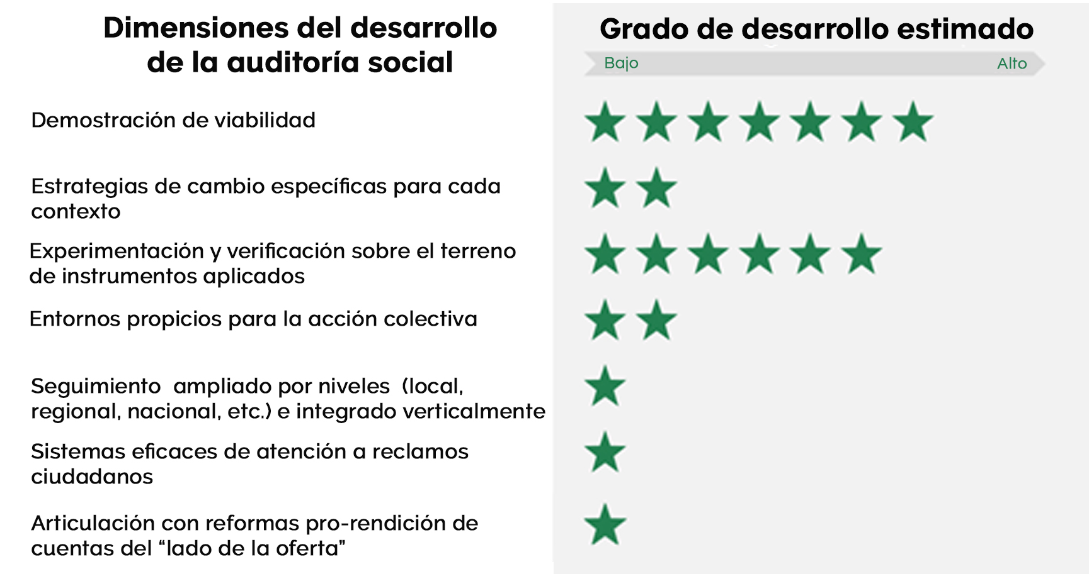

Slide 11
Lo cual nos conduce a un conjunto de “desafíos de siguiente
generación”, que incluyen:
¿instrumentos únicos o estrategias con múltiples instrumentos?
La experiencia con instrumentos individuales de auditoría social le lleva la delantera
a estrategias que involucran múltiples instrumentos que se refuerzan mutuamente
¿Qué tipos de acceso a información pueden impulsar y fortalecer la rendición de cuentas?
- Con la apertura de información no basta.
- Transparencia focalizada, centrada en información que se percibe como relevante
y también como propicia para actuar.
¿Pueden los esfuerzos de supervisión ciudadana escalarse e integrarse verticalmente
para monitorear “la cadena de entrega” del suministro de servicios?
- A menudo faltan enlaces entre la voz comunitaria a nivel local y la supervisión
de políticas ciudadanas a nivel nacional
¿Cómo puede la voz ciudadana impulsar y fortalecer la capacidad de respuesta
gubernamental?
- Cómo encontrar sinergia con reformas de gobernanza pro-rendición de cuentas
que puedan responder con “dientes” (v.gr. dependencias anti corrupción, reformas
de acceso a información, ombudsman, acceso a tribunales, etc.)

Slide 12
Próximos pasos: invertir en la sinergia Estado-sociedad
Teoría del cambio: la construcción de la rendición de cuentas está impulsada por
coaliciones de fuerzas pro-rendición de cuentas a ambos lados de la divisoria entre
Estado y sociedad y actúan para contrarrestar a fuerzas anti-rendición de cuentas
(que también están a ambos lados de la divisoria entre Estado y sociedad).
Características claves:
Punto de salida: las fuerzas anti-rendición de cuentas a menudo son más fuertes que las
pro-rendición de cuentas.
Esta desequilibrio de poder conduce a “trampas de bajos niveles rendición de cuentas”
auto-reforzables.
Punto de entrada: ¿Pueden los reformadores gubernamentales modificar el entorno para la
acción colectiva?
De ser así, entonces la acción colectiva y la supervisión de la sociedad civil pueden a su vez empoderar
a los reformadores gubernamentales.
Invertir en interlocutores: la creación de puentes dentro del capital social puede alentar la
construcción de coaliciones entre actores pro-rendición de cuentas tanto en el Estado como en la
sociedad civil.
Negociaciones accesibles y procesos de adjudicación pueden mitigar conflictos.
Conviene suponer que las variaciones a nivel subnacional y el cambio discontinuo son eventos probables.
Este proceso de empoderamiento mutuo también se llama “co-producción” o “co-gobernanza”.
La estrategia del sándwich: expresión que se refiere coaliciones coordinadas entre actores
pro-rendición de cuentas insertos tanto en el Estado como la sociedad.

Slide 13
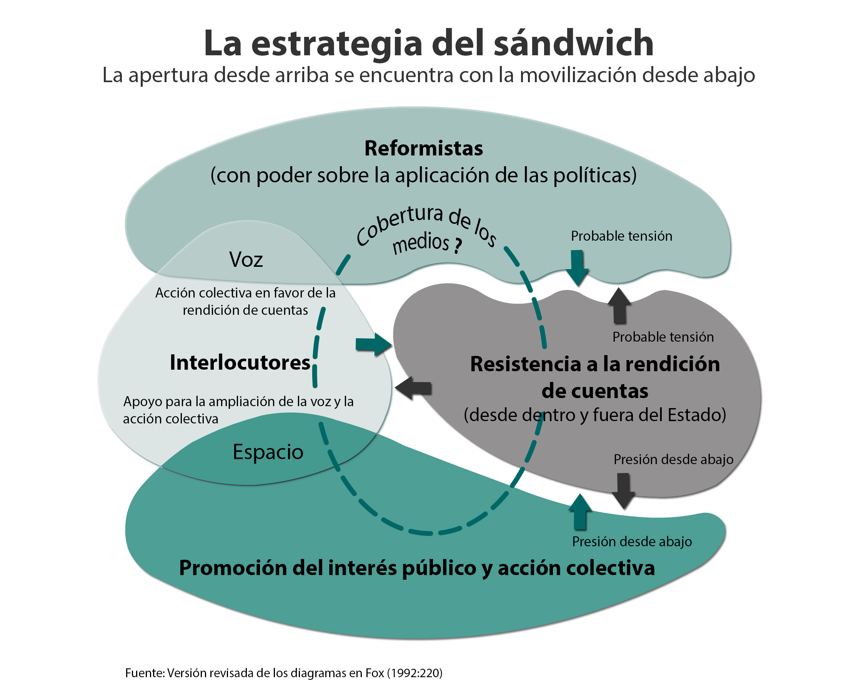

Slide 14
Deconstruyendo el código: ¿qué se quiere decir
por “voz” y “dientes”?
“Voz” se refiere tanto a la agregación como a la representación de las posturas de
ciudadanos subrepresentados
- Muchos necesitan ejercer voz (agregación) y también tener la capacidad
para dialogar y negociar con autoridades (representación).
“Dientes” se refiere a la capacidad del gobiernos para responder a la voz, lo cual
incluye tanto incentivos positivos como sanciones negativas.
- Pero.. ¿podrán cumplir las autoridades?
Un desafío: ¿Cómo generar círculos virtuosos, en los que entornos propicios
fortalezcan a la ciudadanía para ejercer voz, que a su vez puede generar y
empoderar reformas, que a su vez pueden alentar que haya más voz?

Slide 15
En suma:
¿qué funciona en el campo de la auditoría social?
Para morder, la voz necesita dientes.
Pero sin voz los dientes no pueden morder.

